Slide 1
Значение живых организмов в природе и жизни человека
Учитель биологии МБОУ
Наримановского района
«СОШ № 2»
Щеглова Е.К.
2015 год

Slide 2
Проверьте свои знания о лишайниках
1. Какая наука изучает лишайники?
2. Почему лишайник называют симбиозом?
3. Приведите примеры лишайников с разными типами слоевищ?
4. Какие функции в организме лишайника выполняют гриб и водоросль?
5. Почему лишайники могут жить в самых бесплодных местах?
6. Почему лишайники могут играть роль показателей чистоты воздуха?

Slide 3
Прочитайте отрывок стихотворения Б.В. Заходера
Все-все,
Все на свете
На свете нужны,
И мошки
Не меньше нужны,
Чем слоны.
Нужны все на свете!
О чём сегодня пойдёт речь на уроке?
Почему некоторые организмы можно назвать спутниками человека?

Slide 4
Вспомните
1. Какие организмы живут вокруг нас?
2. Каков состав пищи животных и человека?
3. Есть ли среди животных и растений вредные виды?
4. Почему некоторых животных называют вредителями?
5. Что означает слово «сорняк», когда мы говорим о растениях?

Slide 5
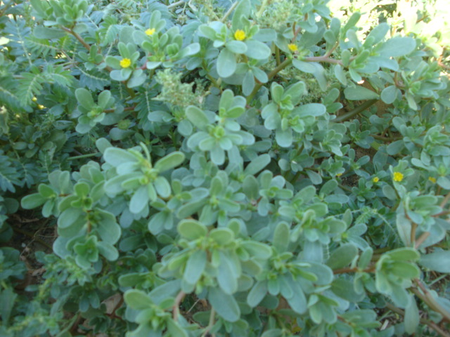
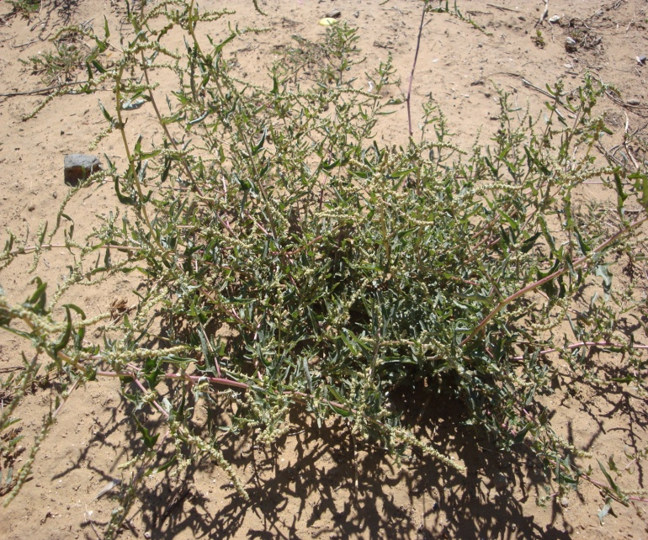
Сорные растения нашей местности
Портулак огородный
Лебеда татарская

Slide 6
Выполните задания
Проанализируйте текст и рисунки с. 69, 70 о животных-вредителях, ЭОР «Насекомые-вредители»
http://files.school-collection.edu.ru/dlrstore/7b16f3eb-0a01-022a-0128-215d402086e4/%5BBIO7_07-29%5D_%5BMV_01%5D.WMV

Slide 7
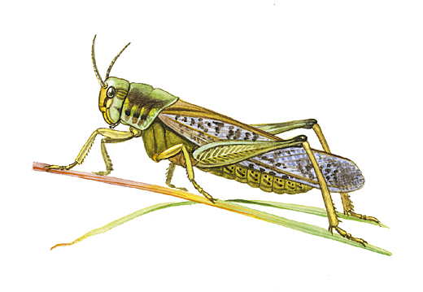
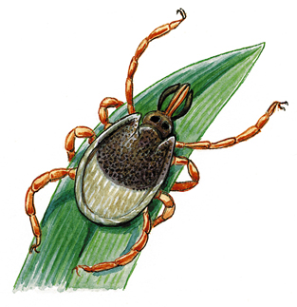
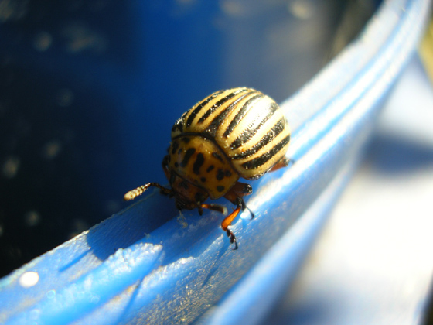
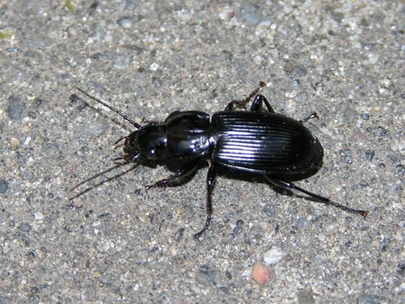
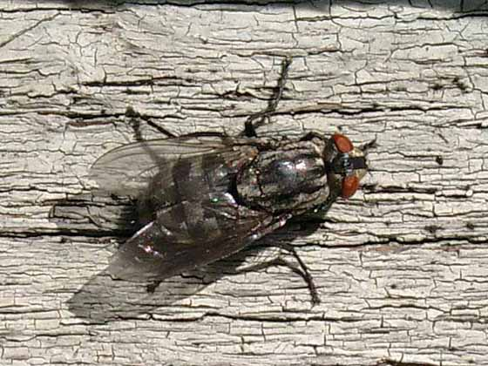
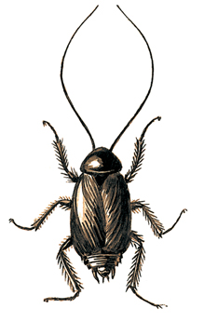
Животные -вредители
Азиатская перелётная саранча
Иксодовый клещ
Колорадский жук
Мучной хрущак большой
Муха
Чёрный таракан

Slide 8
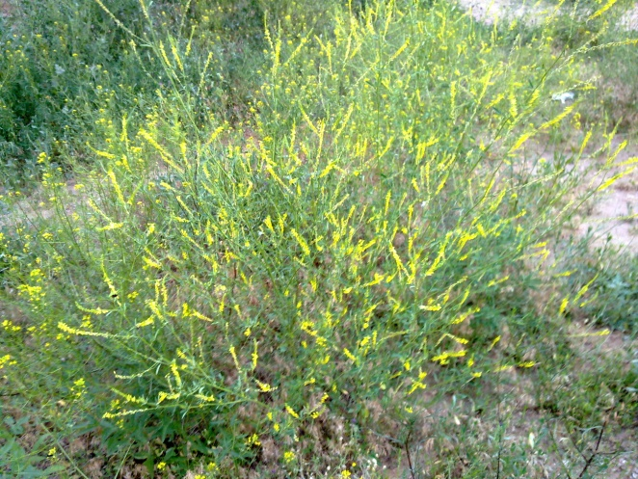
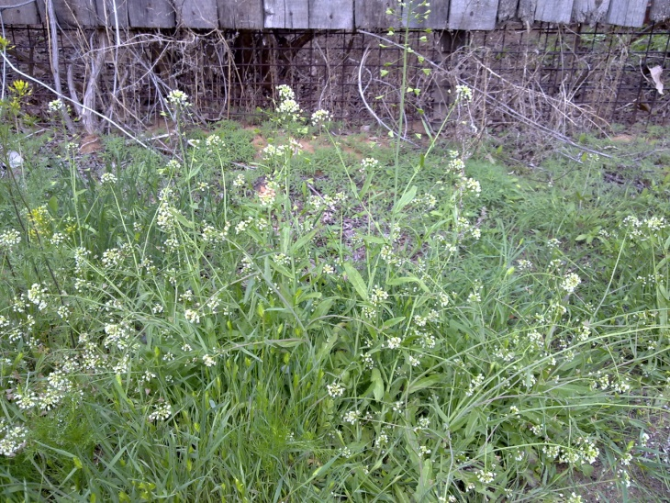
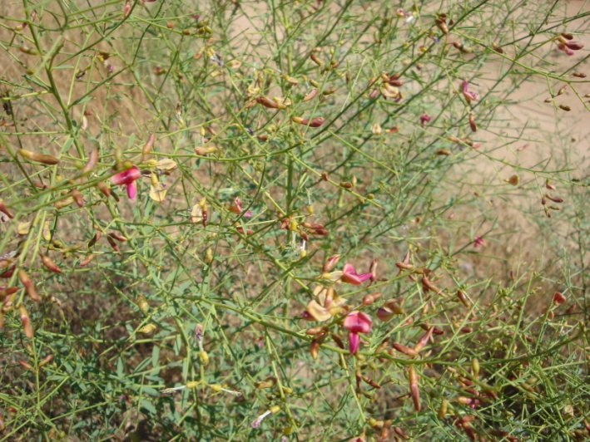
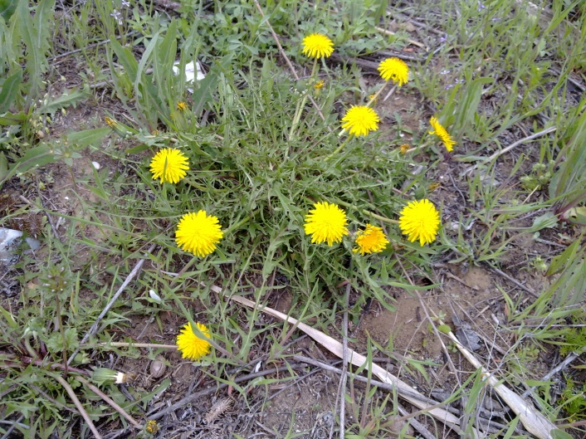
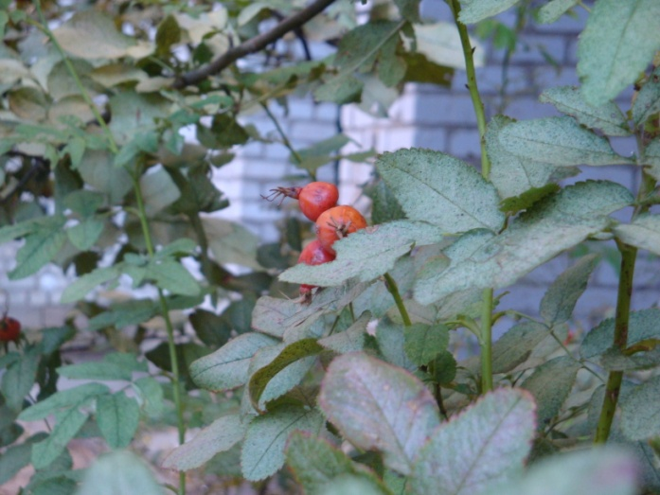
Лекарственные растения нашей местности
Донник лекарственный
Пастушья сумка
Верблюжья колючка мавров
Одуванчик Дальштедта
Шиповник коричный

Slide 9
Выполните задания
Просмотрите ЭОР «Культурные растения» и «Домашние животные»
http://files.school-collection.edu.ru/dlrstore/740e2d1b-8b8c-11db-b606-0800200c9a66/index.htm http://files.school-collection.edu.ru/dlrstore/740e2d1a-8b8c-11db-b606-0800200c9a66/index.htm
Вспомните изученный материал о полезной роли бактерий, грибов, лишайников.

Slide 10
Выполните задания
Проанализируйте текст с. 71 о разведении ценных видов рыб человеком, восстановлении численности лососёвых и осетровых рыб на рыборазводных заводах. Познакомьтесь с деятельностью осетрового рыбоводного завода «Лебяжий», расположенного на территории г. Нариманов.

Slide 11
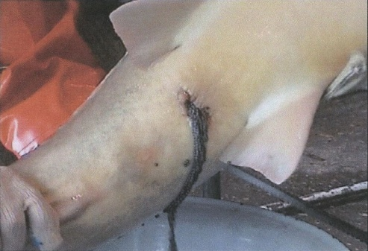
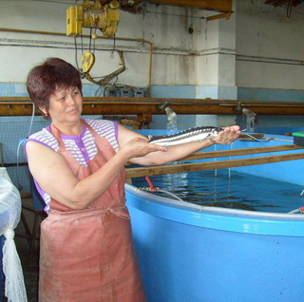
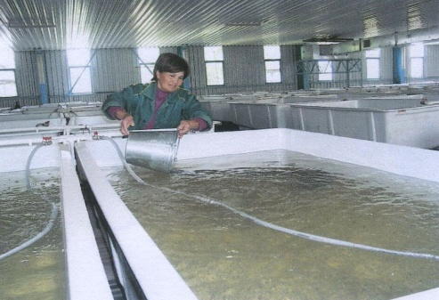
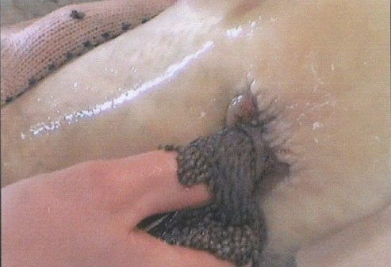
Осетровый рыбоводный завод «Лебяжий»
Мощность предприятия позволяет выпускать в естественные водоёмы 19 млн. шт. молоди осетровых рыб ежегодно. На заводе применяется метод прижизненного получения половых продуктов. Самки доставляются в операционную, где производится отбор икры. Цех Лебяжьего ОРЗ способен одновременно принять на инкубацию более 70 кг икры, или около 40 млн. шт. икринок осетровых.[4]

Slide 12
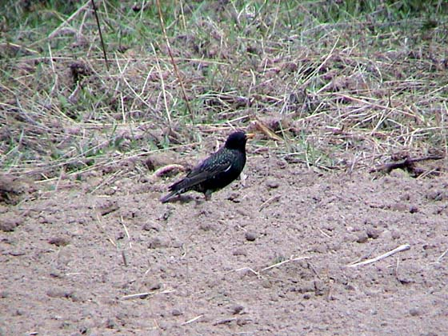
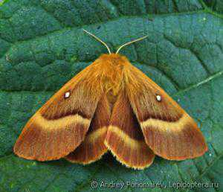
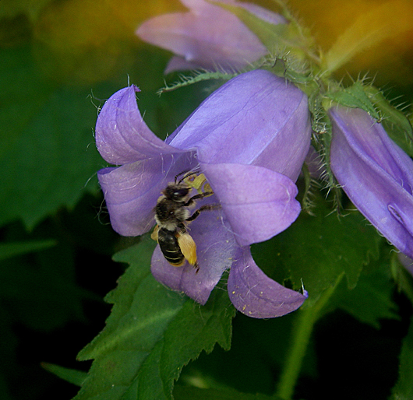
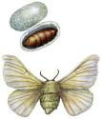
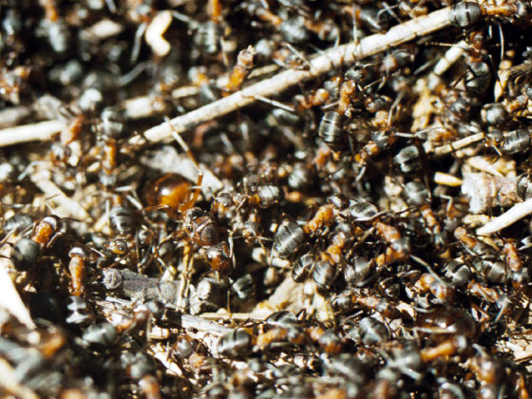
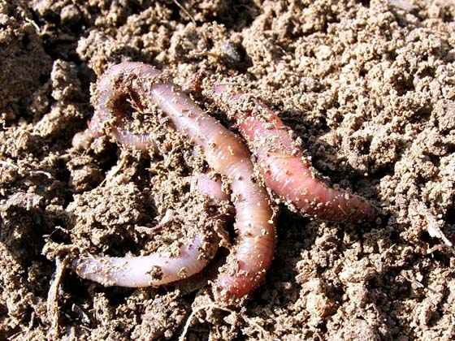
Полезные животные
Дубовый шелкопряд
Скворец
Медоносная пчела
Дождевой червь
Муравьи
Тутовый шелкопряд. Взрослая бабочка и кокон с куклой

Slide 13
Выполните задания
Проанализируйте ЭОР, иллюстрирующие пример использования человеком знаний о живых организмах для решения инженерных задач на примере соломины злаков и телескопической трубы и демонстрацию применения знаний о строении живых организмов на примере Эйфелевой башни и моста Эйфеля.
http://files.school-collection.edu.ru/dlrstore/644999e6-e73c-47d3-88e7-29aa2c08fbfa/%5BEST5_03-17%5D_%5BPD_05%5D.swf
http://files.school-collection.edu.ru/dlrstore/27073181-70f1-4e9b-8155-d26dacc601a3/%5BEST5_03-17%5D_%5BPD_03%5D.swf

Slide 14
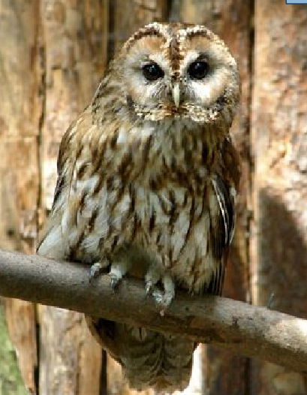
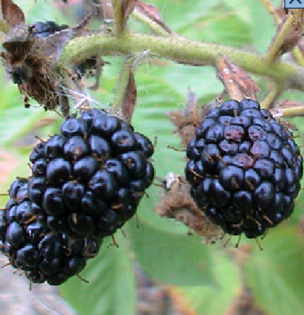
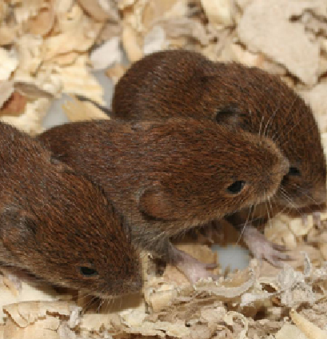
Взаимосвязи живых организмов в природе
Ежевика
Рыжая полёвка
Серая неясыть

Slide 15
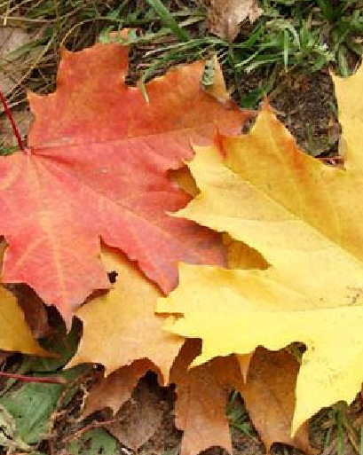
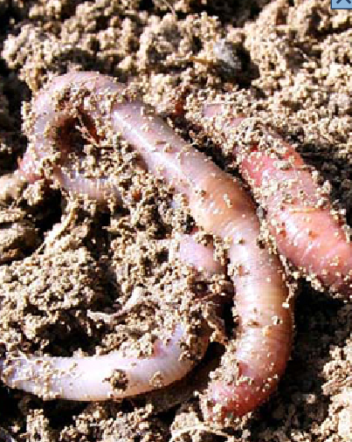
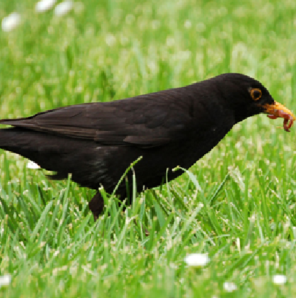
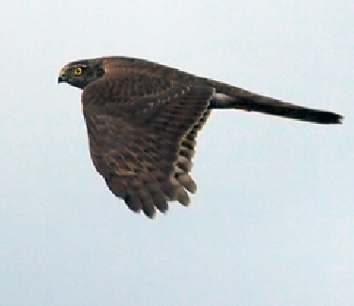
Взаимосвязи живых организмов в природе
Опавшие листья
Дождевой червь
Чёрный дрозд
Ястреб-перепелятник

Slide 16
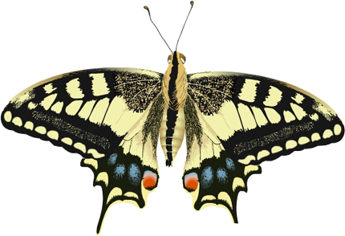
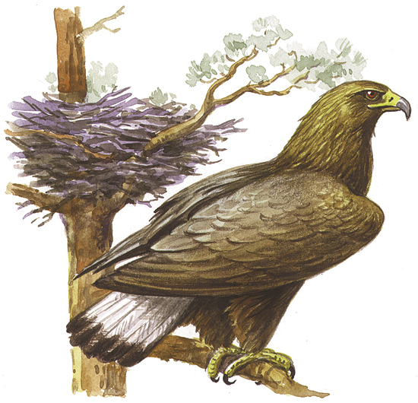
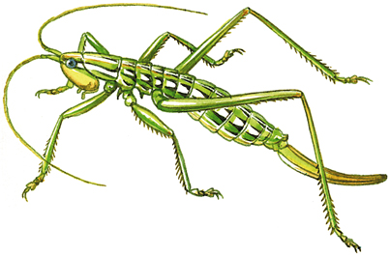
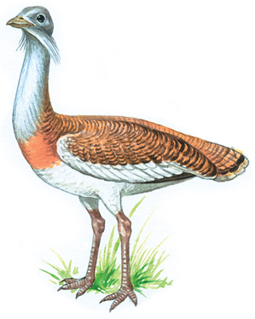
Животные, занесённые в
Красную книгу
Махаон
Дыбка степная
Орёл-беркут
Дрофа

Slide 17
Выполните задания
Просмотрите ЭОР «Редкие виды животных, занесённые в Красную книгу» и «Исчезающие виды растений»
http://files.school-collection.edu.ru/dlrstore/740e2d2c-8b8c-11db-b606-0800200c9a66/index.htm http://files.school-collection.edu.ru/dlrstore/740e2d2b-8b8c-11db-b606-0800200c9a66/04_04_04_24.jpg

Slide 18
Физкультминутка
Дышим носом глубоко
Дышим носом глубоко-
Поднимаемся легко.
Наклоняемся вперёд,
Прогибаемся назад.
Как деревья ветер гнёт,
Так качаемся мы в лодке
(Наклоны взад-вперёд).
Головой теперь покрутим-
Так мы лучше думать будем.
Поворот и поворот,
А потом наоборот -
(Вращения головой в стороны).
Встанем, дети, на носочки -
(Потягивания - руки вверх).
На зарядке ставим точку.

Slide 19
Прочитайте стихотворение
Б.В. Заходера
Нужны все подряд -
Кто делает мёд
И кто делает яд.
Нельзя обойтись
Без чудищ нелепых
И даже без хищников -
Злых и свирепых.
Плохие дела
У кошки без мышки,
У мышки без кошки
Не лучше делишки.
Да если мы с кем-то
Не очень дружны,
Мы всё-таки ОЧЕНЬ
Друг другу нужны,
А если нам кто-нибудь
Лишним покажется,
То это, конечно,
Ошибкой окажется...
Все-все, все
На свете нужны,
И это все дети
Запомнить должны!
Вывод: в природе организмы не делятся на вредные и полезные: все виды растений, животных, грибов, бактерий и вирусов необходимы природе.

Slide 20
Контролирующее задание
1. Человек в своей жизни использует растения для … .
2. Животные, важные для человека … .
3. Сорняки – это … .
4. Для восстановления численности ценных пород промысловых рыб человек ... .
5. Человечеству необходимо сохранять природное равновесие и биологическое разнообразие, потому что … .

Slide 21
Рефлексия
Ключевое слово
Напишите одно слово, с которым ассоциируется содержание урока

Slide 22
Домашнее задание
Изучить текст §16, ответить на вопросы параграфа [1].
Выполнить задания 5 и 6 в рабочей тетради [2].
Повторить § 8-15, разобрать задания с. 73, 74 [1].
Творческое задание: написать краткое сочинение-эссе об участии в мероприятиях по охране природы своего региона или о заповедниках (либо заказниках), расположенных на территории своего региона [3].

Slide 23
Использованная литература
1. Биология: 5 класс: учебник для учащихся общеобразовательных учреждений / И.Н. Пономарёва, И.В. Николаев, О.А. Корнилова. – М.: Вентана-Граф, 2012. – 128 с.: ил.
2. Биология: 5 класс: рабочая тетрадь для учащихся общеобразовательных учреждений / О.А. Корнилова, И.В Николаев, Л.В. Симонова; под ред. проф. И.Н. Пономарёвой. – М.: Вентана-Граф, 2013. – 80 с.: ил.
3. Биология: 5 класс: методическое пособие / И.Н. Пономарёва, И.В. Николаев, О.А. Корнилова. – М.: Вентана-Граф, 2013. – 80 с.
4. http://narimanov.astrobl.ru/Default.aspx?id=2

Slide 24
Изображения
mir-babochek.ru
http://iv-flowers.com/biologiya/dubovyjj-shelkopryad.html
Образовательный комплекс. Серия: 1С: Школа. Биология. Животные. 7 класс. ЗАО «1С», 2006. Издательский центр «Вентана-Граф», текст учебника с иллюстрациями, 2006.
http://narimanov.astrobl.ru/Default.aspx?id=2

